Slide 1
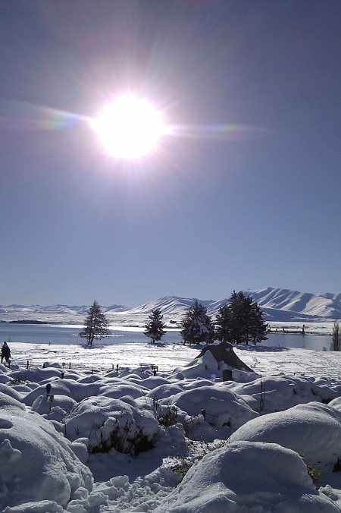
Thema 4: Weer en klimaat
3. Klimaat- en vegetatietypes in Europa

Slide 3
4. Wat bepaalt het klimaat?

Slide 4
Tijdstip van de dag
Wanneer is het overdag het warmst?
‘s Middags
Hoe komt dit?
De zon staat ‘s middags hoger.

Slide 5
De temperatuur wordt beïnvloed door de afstand tot de evenaar

Slide 6
Extreme koude New York
Bij ons laat de winter het dan wel afweten, in New York hebben ze daar sinds januari niet veel van gemerkt. Na de gigantische lading sneeuw van enkele weken geleden trekt een nieuwe koudegolf over de Amerikaanse oostkust. Gisterenavond is de temperatuur er flink beginnen zakken en dit weekend kan het aanvoelen als -30 graden. De burgemeester heeft de bewoners gevraagd binnen te blijven.

Slide 7
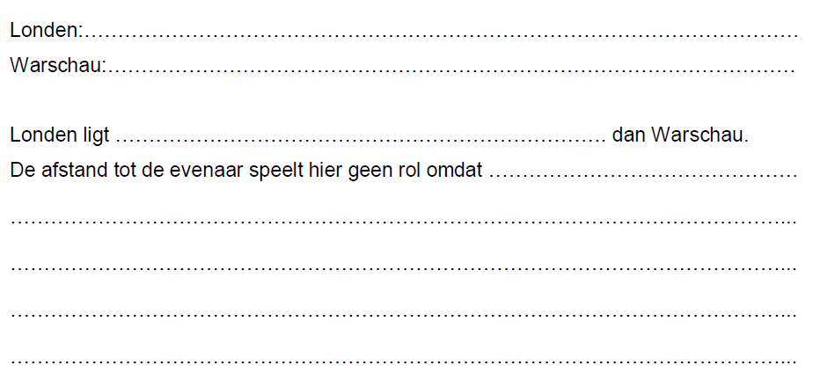
De invloed van de zee
16,8°C – 2,3°C = 14,5°C
19,3°C – (-6°C) = 25,3°C
Korter bij de zee
Londen en Warschau even ver van de evenaar liggen. Londen ligt korter bij de zee, dus door de verzachtende invloed van de zee zal het daar in de winter warmer en in de zomer koeler zijn.

Slide 8
Neerslagverschillen

Slide 9
Neerslagverschillen
Wat stel je vast als je naar de gemiddelde jaarneerslag kijkt van Brussel en die van Kiev?
In Kiev is het aanzienlijk droger.
Verklaar.
De regenwolken komen van over zee. Van zodra ze aan land komen verliezen ze veel regen door de vele heuvels.

